Slide 2
Gate defense
Team JVNU
남기정,이성주,염선욱

Slide 3
목차
1.프로젝트 컨셉
2.게임 방법
3.적용 기술

Slide 4
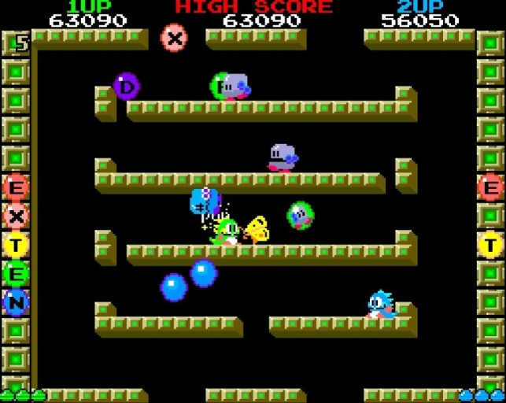
프로젝트 컨셉
고전 아케이드 버블보블 에서 착안
객체들의 상호 작용 위주의 게임 진행 방식
간단한 조작방식의 게임

Slide 5
게임진행 방식
몬스터 생성 차원문 발생
주인공(기사)이 발생된 차원문 차단
각 차원문 생성 차단 실패시 목숨 감소
제한시간(60초) 내 생성된 모든 차원문 차단 완료시 클리어

Slide 6
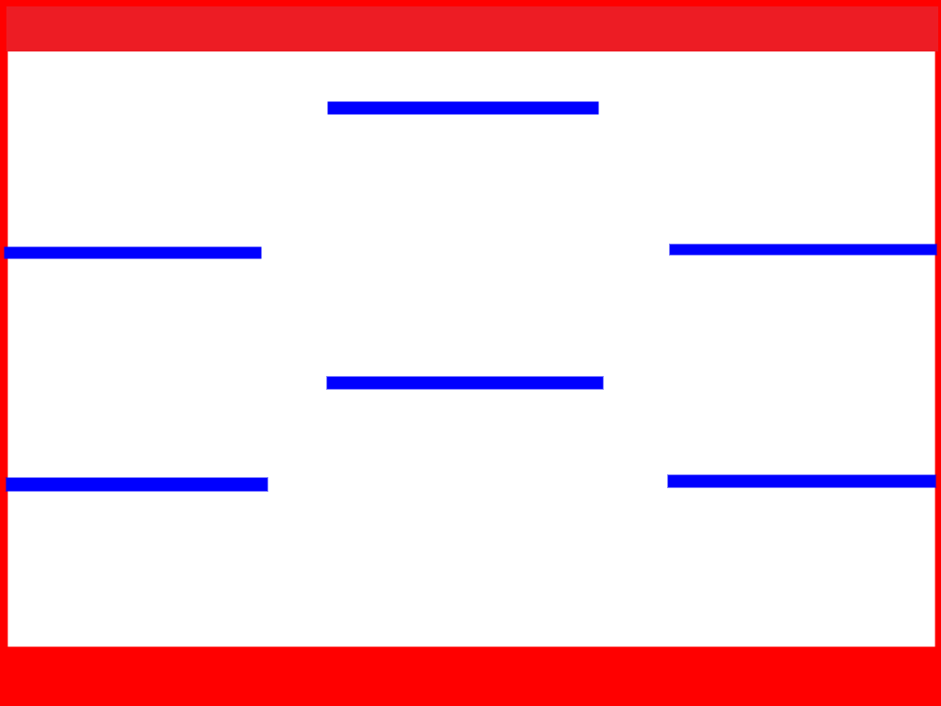
적용기술(백그라운드 맵 서비스)
주인공을 기준으로 상하좌우의 색을 탐지하도록 함
특정한 색(Red,Blue)을 만날경우 이동을 제한하도록 구현

Slide 7
적용기술(차원문 랜덤 생성)
Random rand = new Random();
int floor = rand.nextInt(5) + 1; // 랜덤으로 생성할 층 결정
boolean isLeft = rand.nextBoolean(); // 좌우 랜덤 생성
if (floor == 1) { //1층인 경우
y = 590;
xMax = BR;
xMin = BL;
System.out.println(xMax - xMin);
x = rand.nextInt(xMax - xMin) + xMin;
랜덤함수를 이용하여 산술적으로 차원문이 무작위로 생성되도록 구현

Slide 8
적용기술(array list)
ArrayList를 통해서 gate와 enemy들을 관리하는 gateList, enemyList를 구현
Main에 구현한 initThread()는 GATECOOLTIME 주기로 gate를 생성하는 쓰레드
1 . 게임 시작과 동시에 gate 객체를 하나 생성한다.
생성된 gate 객체를 gateList에 추가한다.
생성된 gate 객체를 화면에 추가하고 gate 쓰레드를 시작한다.
2 . 두 번째 gate가 생성될 때부터는 위 gate 작업 이후에 "전에 생성된 gate가 부서졌는지"도 확인한다.
만약 부서지지 않았다면 부서지지 않았던 gate 위치에서 enemy 객체를 하나 생성한다.
생성된 enemy 객체를 enemyList에 추가한다.
생성된 enemy 객체를 화면에 추가하고 enemy 쓰레드를 시작한다.
※참고로 스페이스바(player.attack)에 대한 이벤트 핸들러에서는 gateList의 마지막 원소(gate)에 대해 hp를 깎는 작업을 한다.
ddd

Slide 9
출처
Bgm
https://pixabay.com/ko/music/search/simple%20piano%20melody/
https://pixabay.com/ko/music/search/the%20epic%20inspiring/?mood=%25eb%25b6%2588%25ec%2595%2588
기사
https://steprimo.com/android/us/app/com.mobelista.DungeonExplorer/Dungeon-Explorer-2D-pixel-action-roguelike-game/
참고 코드
https://github.com/codingspecialist/Java-Swing-BubbleGame

